Slide 1
H5营销

Slide 2
目 录 contents
01
02
03
H5营销概述
H5营销实施
步骤
H5营销的
注意事项

Slide 3
学习目标及学习重点
学习目标：
理解H5营销的概念，熟悉H5营销的表现形式
掌握H5营销的前期策划、制作与传播方法
学习重点：
熟悉H5营销的表现形式，
掌握H5营销的前期策划、制作与传播方法

Slide 4
01
H5营销概述
H5营销是指利用H5技术，在页面上融入文字动效、音频、视频、图片、图表、音乐、互动调查等各种媒体表现方式，将品牌核心观点精心梳理重点突出，还可以使页面形式更加适合阅读、展示、互动，方便用户体验及用户与用户之间的分享。

Slide 5
H5及H5营销的概念
H5
H5是HTML5的简称，是一种制作万维网页面的标准计算机语言。运用该语言制作成我们在微信朋友圈中经常看到的，点开后可以滑动翻页、带动画特效、有音乐之类的非常精美的内容，甚至微信朋友圈中看到的各大品牌广告，也全部都是用H5制作的，我们称之为H5场景
H5营销
H5营销是指利用H5技术，在页面上融入文字动效、音频、视频、图片、图表、音乐、互动调查等各种媒体表现方式，将品牌核心观点精心梳理重点突出，还可以使页面形式更加适合阅读、展示、互动，方便用户体验及用户与用户之间的分享。

Slide 6
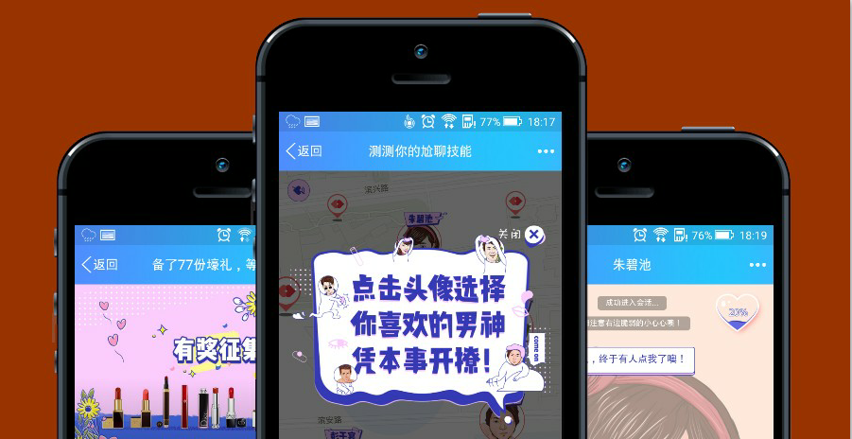
H5营销的特点
案例1
粉色背景非常适合这次活动的主题，并且根据每位男明星的特点设定了聊天的内容，内容风趣幽默，让用户通过点击对话框选择答案，兼顾了用户的交互体验，增强了用户体验。

Slide 7
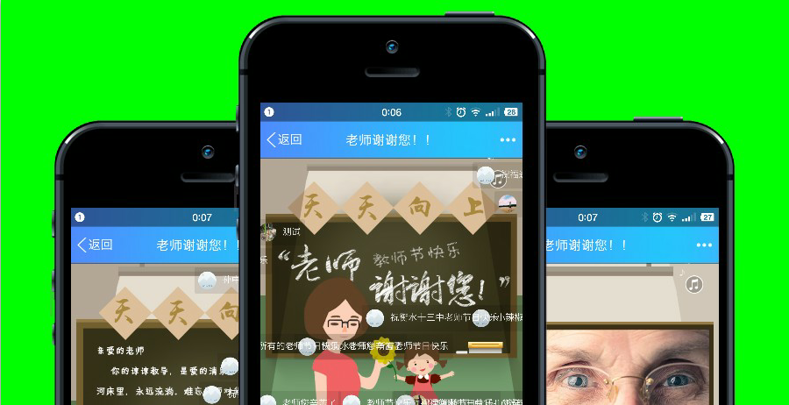
H5营销的特点
案例2
绿色和黄色的搭配给人一种阳光和希望的感觉，文案+背景音乐更加感人至深，让人不得不想起曾经教育过自己的老师。在案例中加入评论和向上滑动观看这两点都兼顾了用户的交互体验，在观看过程中回忆起老师当时对自己的严苛，这也可以加深用户印象。

Slide 8
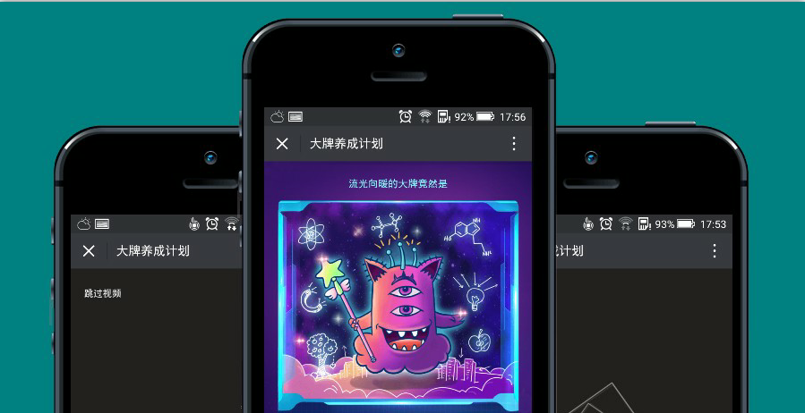
H5营销的特点
案例3
快闪和动感的背景音乐的完美结合，给人一种振奋的体验感，整体的设计比较简单，亮点在最后一部分，个人用户可以选择标签生成属于自己的大牌，还有具体的分析，配图也是比较有意思。

Slide 9
H5营销的特点
01
文化价值传达为主，文字叙述为辅
案例3
往往选择丰富的表现形式和简短的文字去吸引用户注意力，不需要用户进行深度阅读和理解，仅仅希望给他们以简短有趣的印象，便于分享。
H5营销的特点
02
注重隐藏流量、消耗时间，注重推出时机
往往采取“早启动、重人工、巧推广”的方式发布，H5页面的爆发式增长时间不会超过1周
03
新媒体内容推广为主，经济价值暂未显现
H5页面的新闻几乎不需要严谨的内容和导语，也不追求即时性和深度。由于生存周期较短，传播效果不可控，使得广告投放工作不容易找准定位和价值。

Slide 10
H5营销的表现方式
H5营销的表现方式分为幻灯片式、交互式、功能型等三种方式。
表现形式：
简单的图片展现、翻页交互
优点：
幻灯片式
制作简单，周期短，制作成本低
适合场景：
（1）定期发布内容，几近零预算。
（2）结合热门的营销，周期极短。
开发人员：
用在线编辑器的话，不需要任何开发，只需要配备1名设计和文案

Slide 11
H5营销的表现方式
H5营销的表现方式分为幻灯片式、交互式、功能型等三种方式。
适合场景：
（1）中小型活动/品牌事件的传播，预算不多、周期较短。
（2）大型活动/品牌事件的传播，预算充足、计划性强、周期较长。
交互式
特点：
通过对用户体验的挖掘和交互效果的实现，从体验上开始让用户有了参与感，如可口可乐的H5营销、H5游戏。

Slide 12
H5营销的表现方式
H5营销的表现方式分为幻灯片式、交互式、功能型等三种方式。
适合场景：
（1）品牌账号的粉丝运营。要将品牌或产品的功能性特点抽象到生活方式或精神寻求的层次
（2）结合热门内容的品牌传播。大多为一次性文娱消费，存活时间较短
特点：
聚焦于用户需求且重视传播性，从“我要传播什么”转变到“我希望用户传播什么”。
制作周期短，以产品运营为主，设计、开发为辅。
功能型

Slide 13
02
H5营销实施步骤
H5营销的步骤分为：前期策划、H5页面内容制作、H5页面投放推广等三个阶段。

Slide 14
前期策划
01
02
03
04
确定主题
确定内容
确定形式
传播
主题需突出产品特点的同时增加创意、避免抄袭
本身产品定位以及受众的特性来设计H5产品
选择最合适的形式进行营销
公众号的图文群发推广、微信群推广、线下二维码推广，以及KOL转发和投稿等

Slide 15
H5页面制作
完全自主定制
自主定制类
非自主定制类
可操作性强，但功能较多，学习时间成本较大
可操作性强，但功能较多，学习时间成本较大
操作简单、随学随用，但只能选择使用，不能定制功能和交互效果

Slide 16
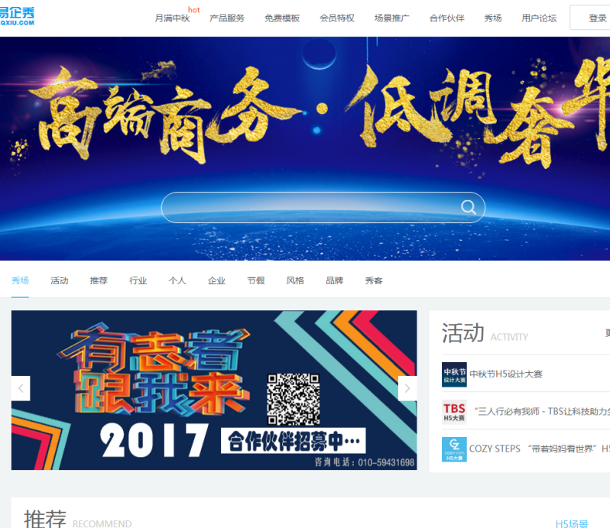
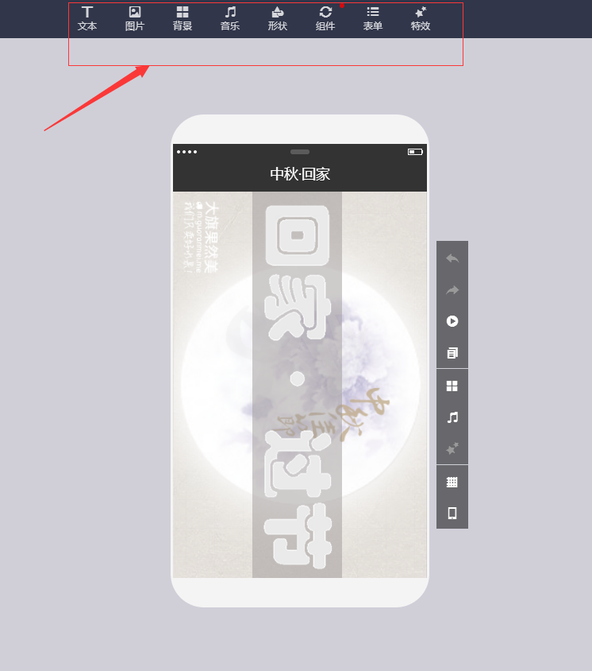
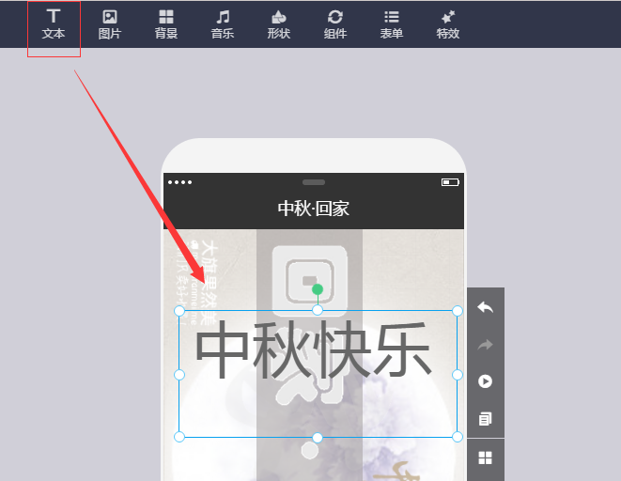
H5页面制作
通过已有选项框或者搜索框选择自己需要的模板。
点击制作页面导航栏上的“文本”按钮添加文案。
制作步骤
01
02
03
04
通过互联网搜索“易企秀”或者直接输入网址（www.eqxiu.com）进入易企秀官网。
进入后台编辑页面，根据自己的需求制作H5页面。
以“易企秀”为例

Slide 17
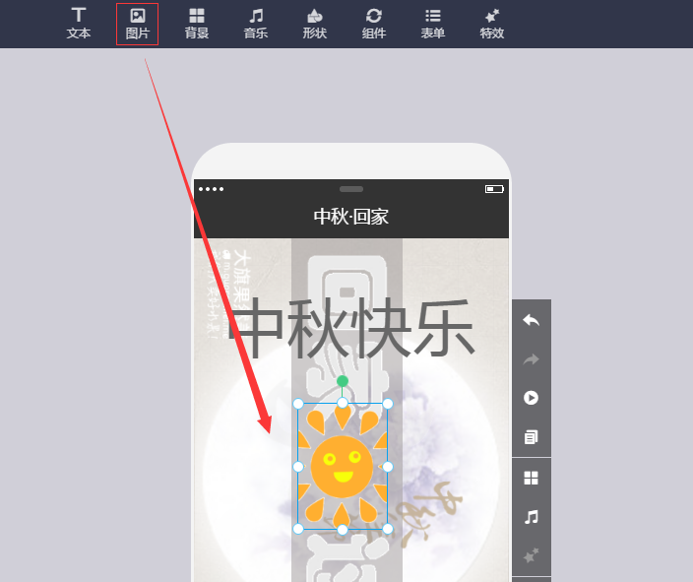
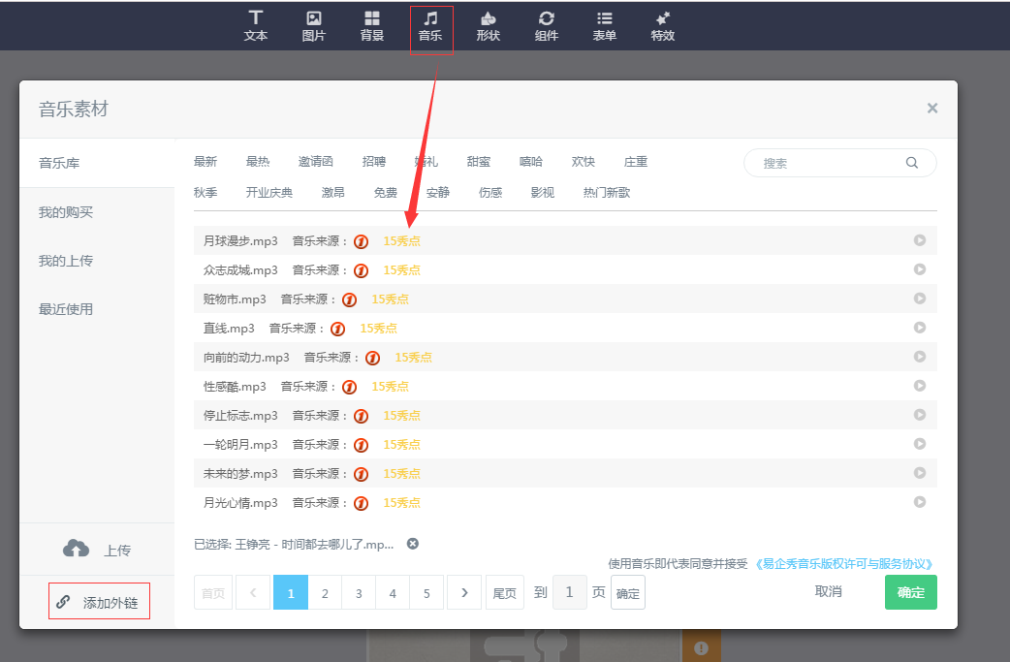
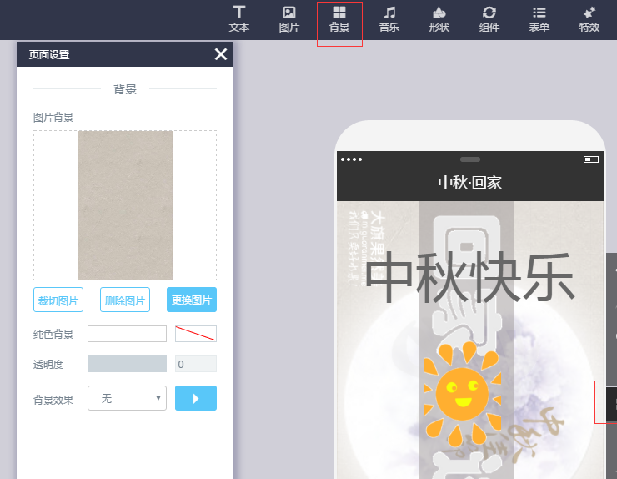
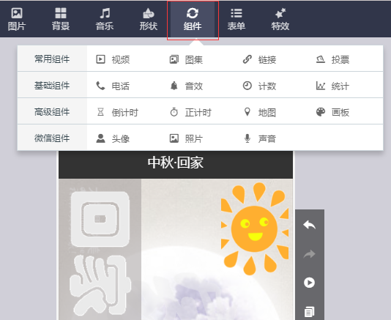
H5页面制作
点击制作页面导航栏上的“背景”按钮或者制作区右侧快捷菜单的方块图标调整背景。
点击制作页面导航栏上的“组件”按钮选择想要添加的组件，如视频、链接、电话、倒计时等组件。
05
06
07
08
点击制作页面导航栏上的“图片”按钮添加图片。
点击制作页面导航栏上的“音乐”按钮或者制作区右侧快捷菜单的音符图标添加背景音乐，选择音乐时也可以通左下角的“添加外链”输入音乐链接地址添加背景音乐。

Slide 18
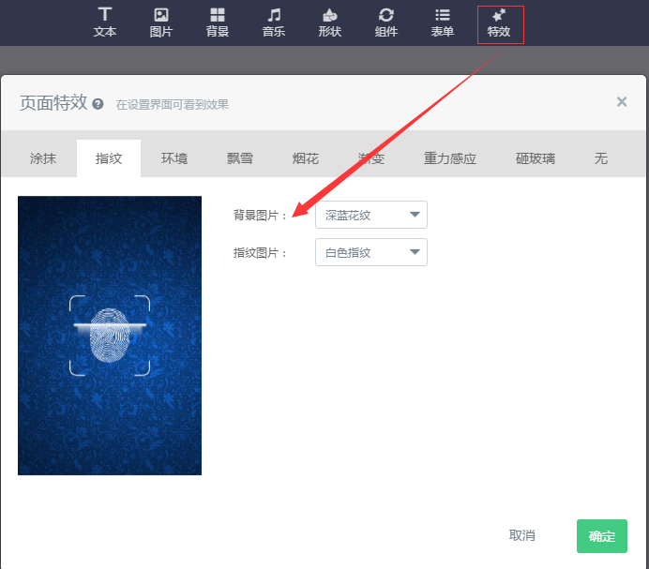
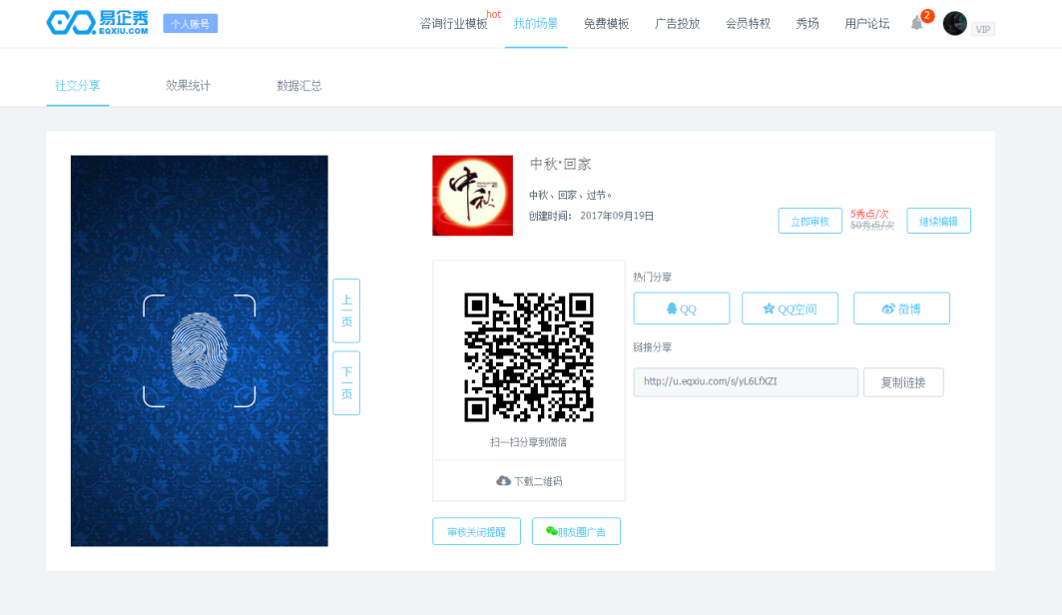
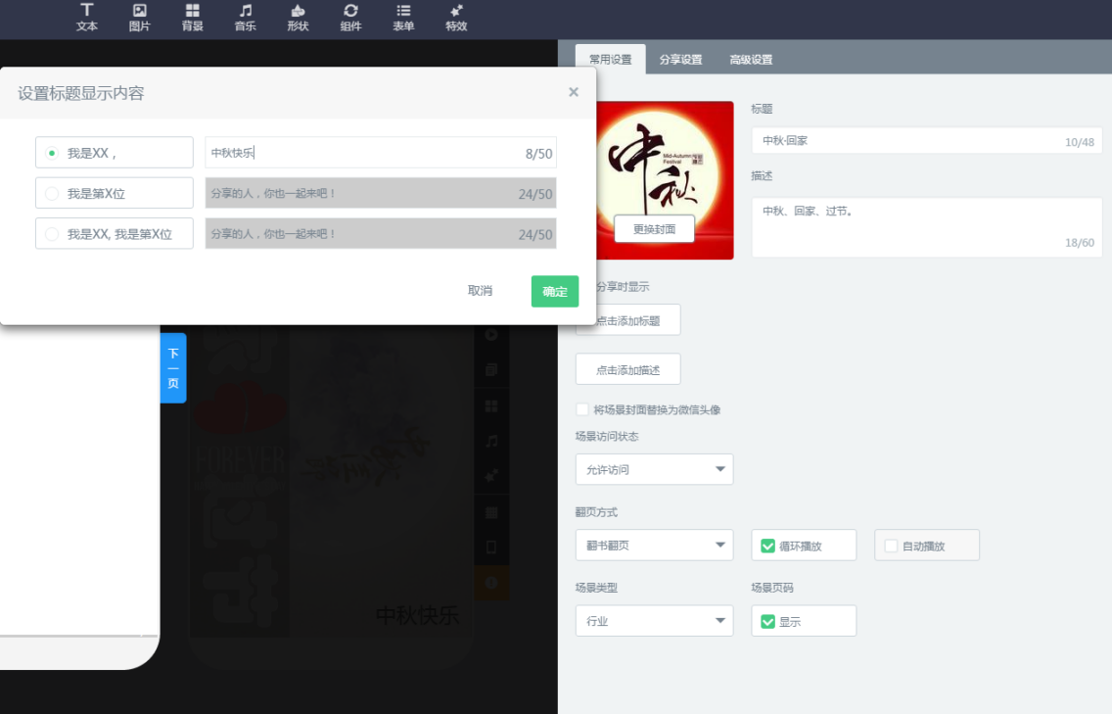
H5页面制作
页面制作完成后可以通过右上角的“预览和设置”按钮预览H5的呈现效果，发现有不足的地方可以继续编辑优化，在设置页面可以设置H5的标题、描述，微信分享时显示的标题、描述以及页面翻页方式等。
09
10
11
点击制作页面导航栏上的“特效”按钮选择想要添加的特效，添加的特效会在设置界面展示。
H5页面制作完成后，点击右上角的发布进入发布页面，在发布页面可以获取H5的二维码和地址链接用于推广宣传，也可以在此查看H5的效果统计和数据汇，通过数据的分析了解H5的传播效果。

Slide 19
补充：制作H5时提升用户体验的技巧
减少用户输入
页面风格统一
增加等待元素
减少单屏输入
减少说明文字

Slide 20
H5页面的投放推广
线上线下的结合推广
品牌微信公众号推广
线下活动推广,扫二维码玩游戏送礼品，通过H5有趣的互动可以引发粉丝互动转发朋友圈、微博等。
“软文+H5落地页”推广。
01
02
思路
03
04
利用身边社群
朋友圈互动推广
通过公众号的图文群发推广、微信群推广、线下二维码推广。
生活属性为主，有趣、好玩，有参与感是关键。

Slide 21
03
H5营销的注意事项
在移动互联网时代，学习利用H5营销，是很多商家进行移动互联网营销必不可少的。那么进行H5营销需注意哪些方面呢？

Slide 22
H5营销的注意事项
01
要在创意和内容上追新求异
02
要深挖H5的价值点
03
要从技术上寻求突破
04
多渠道推广H5页面

Slide 23
谢谢 Thanks

